Slide 1
第二讲 IMU 问题清单

Slide 2
上来提到的旋转运动学，说的是什么？
说的是v = ω × r这个基本公式，以及在世界系和body系下速度之间的关系，以及加速度之间的关系。
本质上与《状态估计》里面一样
不同之处在于《状态估计》里面是用空间向量来做推导，这里直接用坐标之间的关系来做推导，而已。

Slide 3
请用一句话简述MEMS加速度计工作原理
测量值 + 重力加速度 = 实际加速度（注意是矢量相加）

Slide 4
请简述陀螺仪的工作原理
陀螺仪，顾名思义，要转起来
一个主运动轴驱动转动
一个敏感轴测量速度v
用加速度计得到科里奥利加速度a
利用a = 2v×w，得到w

Slide 5
IMU误差分为哪两大类，请举例说明
分为确定性误差和随机误差
确定性误差是指可标定的系统差，如bias偏置，scale尺度等。
随机误差一般假定噪声服从高斯分布，比如高斯白噪声，bias随机游走等等

Slide 6
请简述bias和scale分别是啥意思
Bias就是0偏。不动的时候，加速度计和陀螺仪读数应该为0，但实际不为0，这就是0偏
Scale可以看作测量值与实际值之间的比值

Slide 7
六面法标定加速度计，如何操作？
分成两种情况
如果假设轴与轴是正交的。则对每个轴，正放倒放各一次：bias就取均值，scale取两者之差除以2*||g||
如果没有正交假设，则需要标定一个3*3的scale矩阵 + 一个三维bias矩阵：见下页

Slide 8
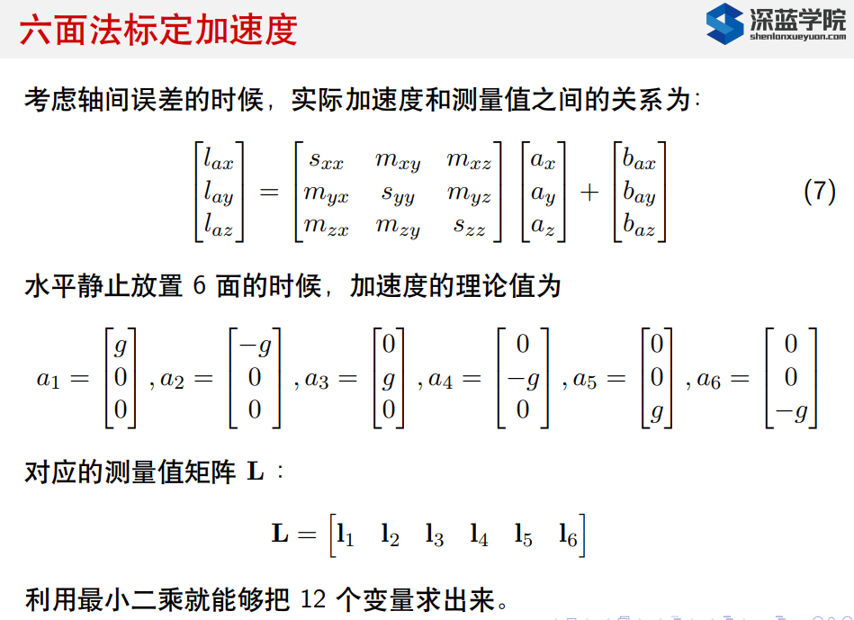

Slide 9
六面法标定陀螺仪又是怎么来操作呢？
陀螺仪标定的真值由高精度转台来提供，这里指的六面是各个轴顺时针旋转和逆时针旋转

Slide 10
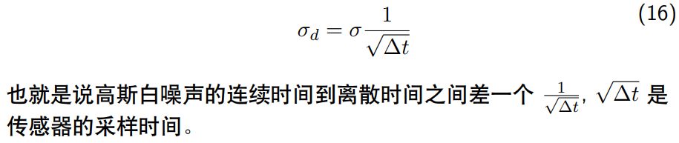
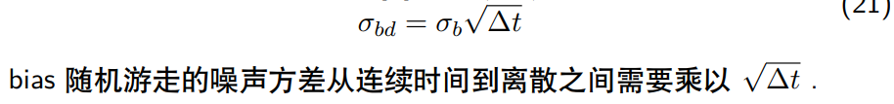
高斯白噪声以及bias随机游走噪声的离散化：连续和离散方差有何关系？
白话：从连续时间到离散时间：
高斯白噪声的标准差要除以采样时间的平方根；
随机游走的标准差要乘以采样时间的平方根。

Slide 11
请写出加速度计的数学模型和误差模型
实际加速度 – 重力加速度，左乘一个矩阵变换到body系，就是加速度的理论测量值。
加速度的实际测量值是理论测量值左乘一个scale矩阵，再加上bias以及白噪声

Slide 12
高端陀螺仪和低端陀螺仪，误差模型有何不同？
高端 ： 测量值，左乘尺度矩阵，再加上bias及白噪声
低端：增加一项：加速度值也要左乘一个g-灵敏度值

Slide 13
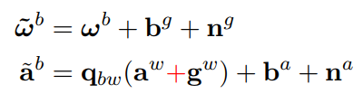
VIO中实际采用的数学模型是怎么样的？
忽略了尺度和bias随机游走：
下面是PVQ的导数（世界系）：
P的导数是世界系下的速度；
V的导数是世界系下的加速度；
Q的导数是Q本身右乘[实部0，虚部角速度/2]的四元数

Slide 14
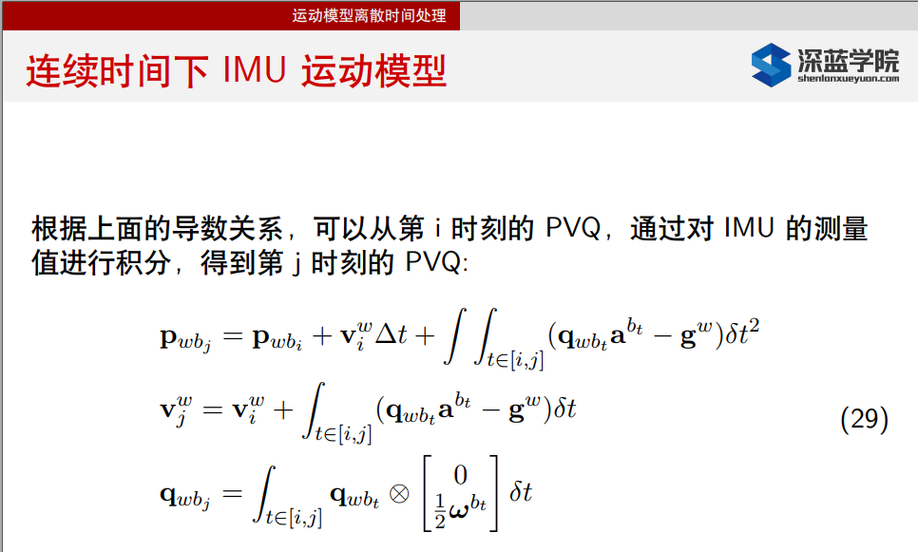
请根据导数写出连续时间下的运动模型

Slide 15
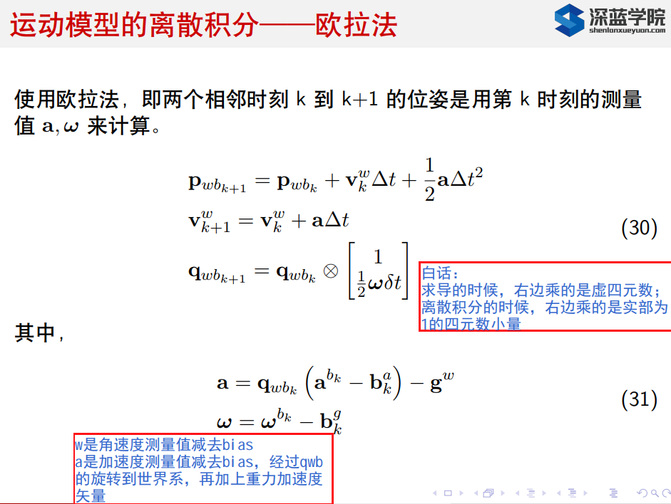
请写出欧拉法的离散积分形式
角速度的积分变成了k时刻的角速度右乘一个小量（实部为1）
角速度和加速度都要减去bias
加速度要做积分的话，要通过q转换到世界系，再减去bias

Slide 16
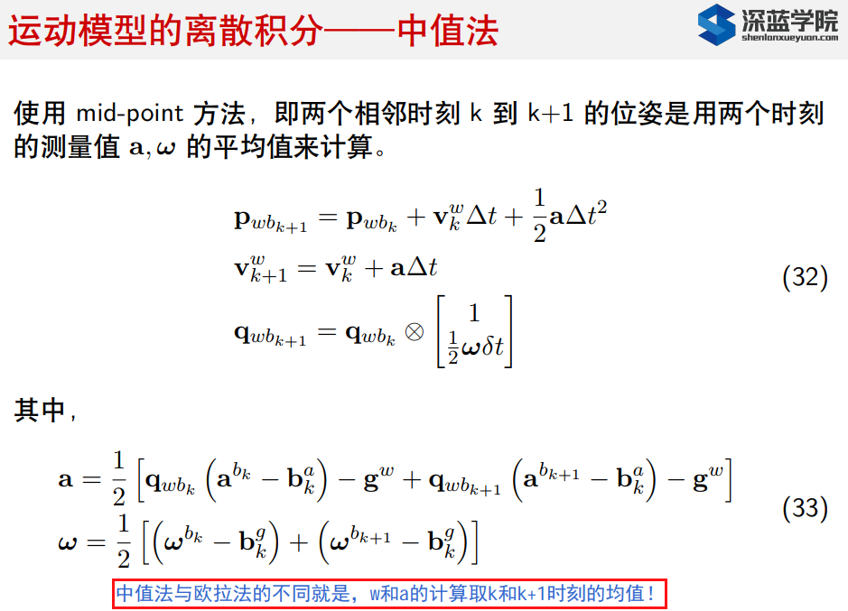
请写出中值法的离散积分形式
与欧拉法的区别仅仅在于w和a的计算：
都是取k时刻与k+1时刻的均值！

Slide 17
IMU数据仿真有哪两种思路？
已知轨迹方程，求一阶导得到速度、角速度；求二阶导得到加速度
未知轨迹方程，只有一些离散的pose点：利用B-Spline产生IMU数据

Slide 18
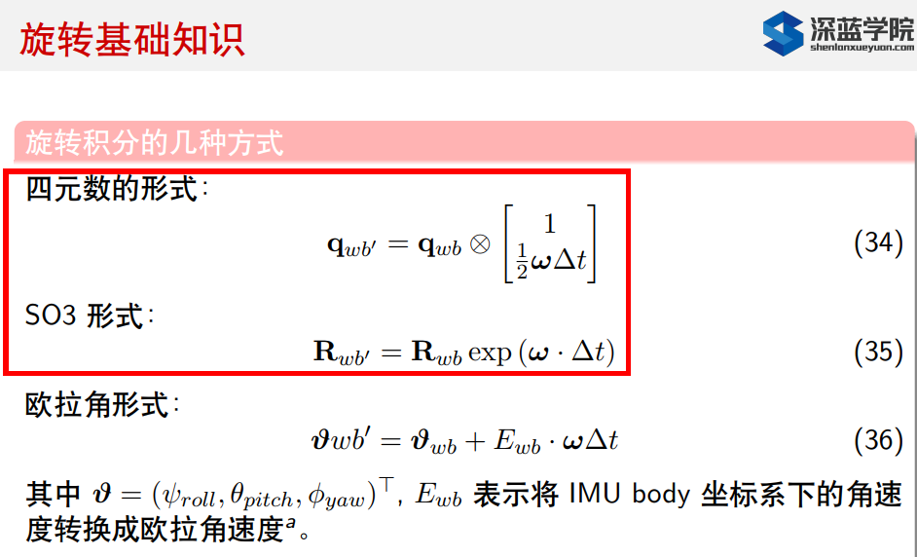
写出旋转积分的三种形式

Slide 19
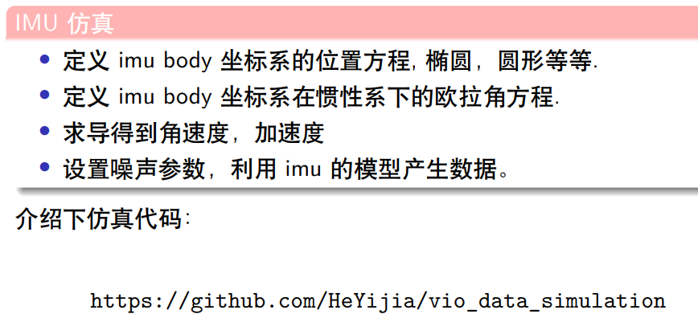
如何生成仿真 ？

